Slide 1

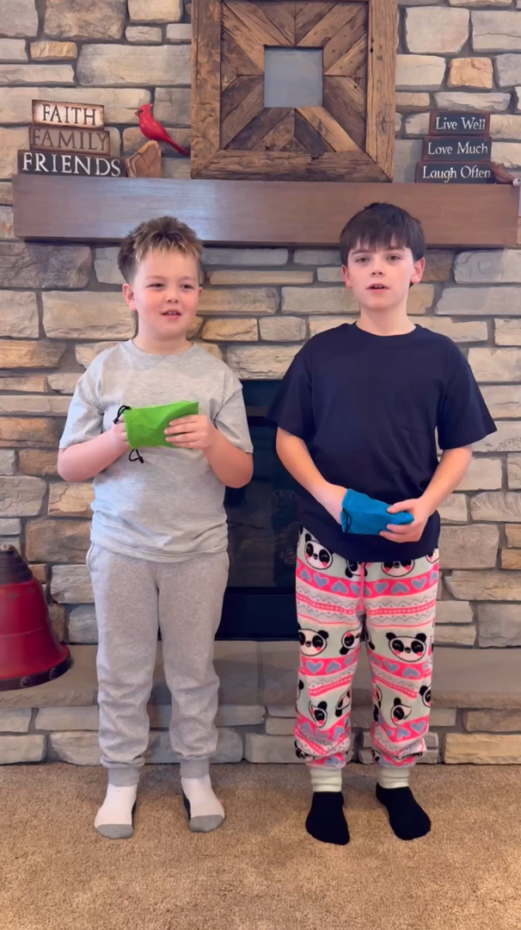
Sikítópárna a könyvtárban?
Felhasználói igényeken alapuló
szolgáltatásfejlesztés
a Corvinus Könyvtárban

Slide 2
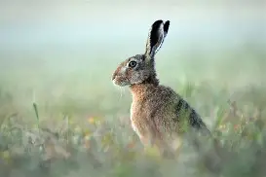
Intézményi változások – Egyetemi stratégia
Notes:
A Corvinus az első modellváltó egyetem – sikítópárna indokoltsága

Slide 3

Intézményi változások - Egyetemi stratégia
2019. Budapesti Corvinus Egyetem Magyarországon az első modellváltó Egyetem
2020. Szervezeti struktúra átalakítása 1.: a kari felosztás megszűnése, áttérés intézeti struktúrára (11 intézet, 1 CIAS)
2024. augusztus: Rektorváltás. Külföldi rektor, Bruno van Pottelsberghe Université Libre de Bruxelles, Solvay Brussels School of Economics and Management
2025. Szervezeti struktúra átalakítása 2. :
3 akadémiai rektorhelyettes, 1 új rektorhelyettesi pozíció - hallgatói ügyekért felelős rektorhelyettes
2 transzverzális hatáskörrel rendelkező dékán a fenntarthatóság és a mesterséges intelligencia területén
2025. Híd stratégia (2025-28.)
Küldetés: Az üzleti, közgazdasági és társadalomtudományi kutatás és tanulás közösségeként kíváncsiságtól hajtva fejlődünk, felelős gondolkodókat és jövőorientált vezetőket képzünk.
Jövőkép: Hagyományainkra építve, vezető hazai egyetemből nemzetközileg elismert intézménnyé válunk, amely elkötelezett a korunk kihívásainak megoldása iránt.
Értékek: Együttműködés, Rendszerszintű gondolkodás, Kiválóság, Integritás
Alapja a működési kiválóság
Notes:
Állami felsőoktatási intézményből alapítványi fenntartású közhasznú magán felsőoktatási intézmény lett
Turbulens idők, sok változás, nagy fluktuációt
Az Egyetem fenntartója a Maecenas Universitatis Corvini Alapítvány, három rektorhelyettes vezeti az akadémiai, három főigazgató pedig a szolgáltatói területeket. A korábbi elnöki funkció megszűnt. Két új dékán képviseli a fenntarthatóság és a mesterséges intelligencia stratégiai területeit.
Küldetés: Az üzleti, közgazdasági és társadalomtudományi kutatás és tanulás közösségeként kíváncsiságtól hajtva fejlődünk, felelős gondolkodókat és jövőorientált vezetőket képzünk.
Misszió: Hagyományainkra építve, vezető hazai egyetemből nemzetközileg elismert intézménnyé válunk, amely elkötelezett a korunk kihívásainak megoldása iránt.

Slide 4
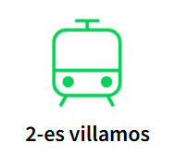
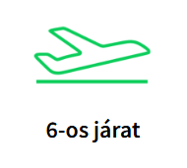

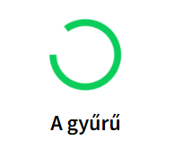
Pillérek
Multidiszciplinaritás
Nemzetközi jelenlét
Hallgatói jóllét, tervezhető életpálya
Kutatásközpontúság
Notes:
Alapja működési kiválóság adja

Slide 5
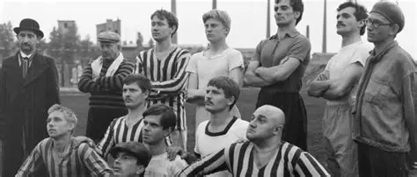
Könyvtári stratégia (2023-27)
Minőségfókuszú, hatékony szolgáltatásait, adat- és szakirodalmi forráskínálatát az egyetemi közösség igényét monitorozva, visszajelzéseire alapozva, nemzetközi benchmark szerint alakítja.
Kutatástámogató szolgáltatások – Tudománymetriai szolgáltatások
Tanulástámogató és oktatástámogató szolgáltatások
Notes:
Éves munkatervek

Slide 6
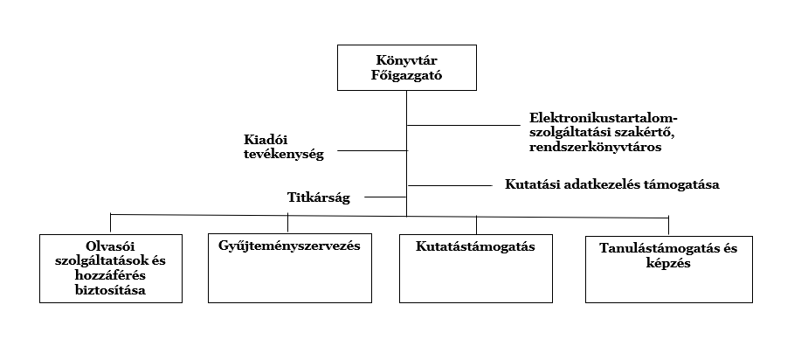
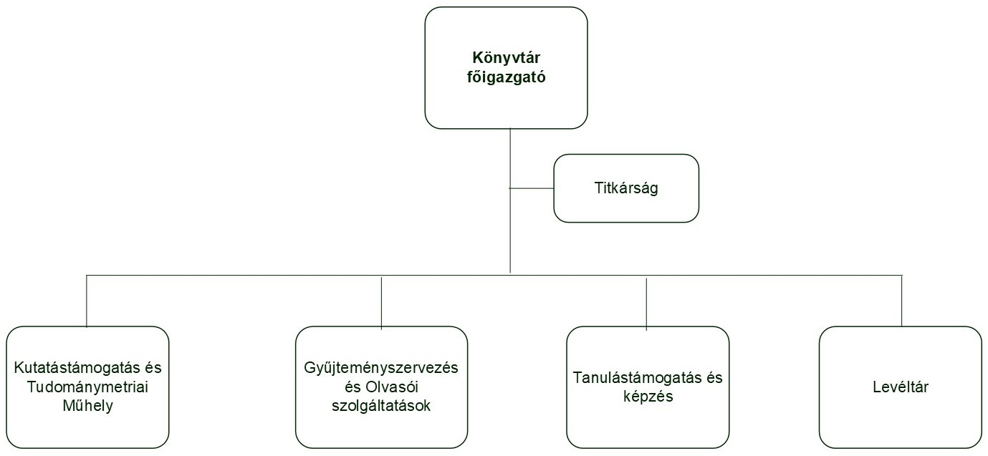

Slide 7
Szervezeti változások
Cél:
Felhasználói igényekhez (fenntartó, egyetemi közösség) igazodás
Egyszerűbb struktúra
Egyéni kompetenciákra és motivációra alapozó diverz munkakörök
Projektcsapatok kialakítása – projektmunka erősödése
Lépések:
Levéltár és Könyvtár összevonása (szenátusi elfogadás 2025. jún.)
Szervezeti felmérések (munkaterheltség és elégedettség, olvasói szolgáltatások) eredményei
Új kollégák belépése (50-48)
Új munka-, és feladatkörök kialakítása (pl. kommunikációs feladatok, kommunikációs és közönségkapcsolati referens, MI konzulens, tudománymetriai szakértő)
Csapatépítő programok és képzési lehetőségek
Notes:
Nyilvános könyvtár agyunk, de alapvető parnereink az oktatók-kutatók és a hallgatók közössége
A különböző területek jelentősége, munkaerő igénye szerint
Projekt: átlássák, szélesebb spektrum a k-i tevékenységeknek, segít a munkavállalóknak jobban megérteni és látni a feladataikat, valamint azok kapcsolódását más célokhoz. Mindez javíthatja a munkahelyi légkört, a növelheti a hatékonyságot és megalapozza a tanuló szervezet megvalósulását, növeli a szervezet rezilienciáját.
Budapesti Corvinus Egyetem Egyetemi Könyvtár és Levéltár

Slide 8
Minősített Könyvtár
Előzmények
Két kolléga elvégezte a KI releváns (Minőség és innováció a könyvtárban) képzését
2023.
Elkezdődött a szükséges dokumentumok begyűjtése, egységes formázása (folyamatleírások, szabályzatok frissítése, stb.)
Elkészült a Minőségügyi kézikönyv (MIT / vezetői testület által nem elfogadott)
Elkészült a partnerlista
Elkészül a szervezeti önértékelés (1000 pontból az átlagolt összpontszám 281,4)
2024.
Minőségügyi kézikönyv véglegesítés és MIT elfogadása
A dokumentációnak az egyetemi arculat szerinti dizájnja
Szervezeti önértékelés elkészítése (1000 pontból az átlagolt összpontszám 495,95)
2025. (2024/25. tanév) pályázat beadása (Munkatervben rögzített cél)
Szervezeti önértékelés elkészítése (1000 pontból az átlagolt összpontszám 623,98)

Slide 9

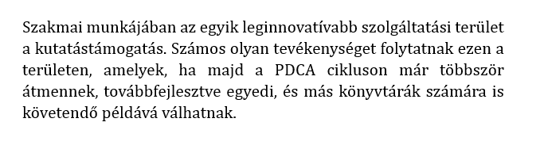
Értékelés
Notes:
2025. Minősített Könyvtári pályázat

Slide 10
Minősített Könyvtár
Előnyök
Naprakész folyamatleírások, ügyrendek gyűjteménye
Tudatosabb minőségi munkavégzés
Munkahelyi kultúra változása: együttműködés, proaktivitás, kezdeményezőkészség, lojalitás erősödése
Megélénkült pályázati tevékenység
További feladatok
Folyamatok dokumentálásának javítása, frissítése
Szabálykövetés erősítése (határidők, beszámolók)
PDCA módszer érvényesítése
Notes:
2025. Minősített Könyvtári pályázat
Pályázat beadása: wroclaw, masaryk egyetem
EARMA AI csoport, mecenatúra, Könyvtári minőség pályázat

Slide 11
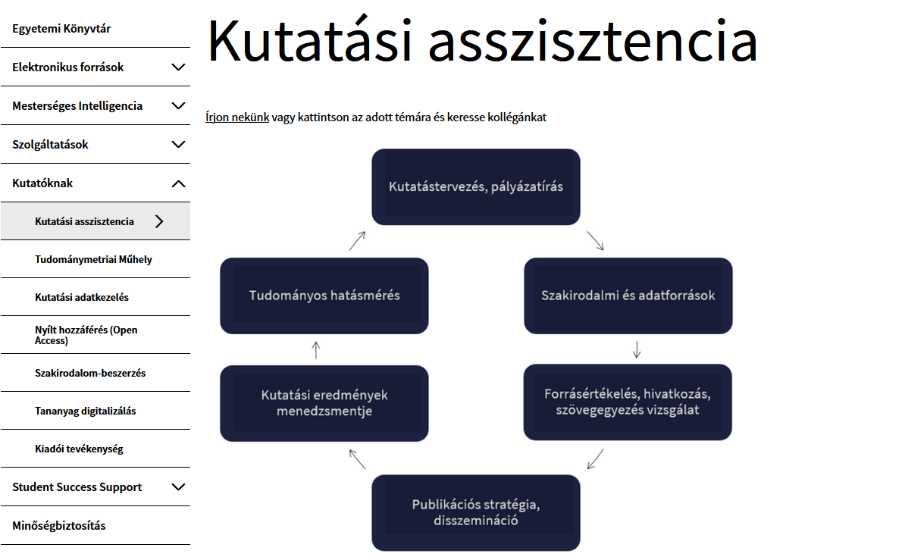
Kutatástámogatás és Tudománymetriai Műhely
Notes:
Minél több csatornán elérhetővé tegyük
Kutatási landing page, egyetemi főoldal- könyvtári aloldal
Képzési tevékenységünk, belső katalógus, egyes kiemelt terület (HI index, MI alkalmazások), PDCA ciklus szerint, pl. magyar szuperszámítógép, szerzői jog
Mesterséges intelligencia

Slide 12
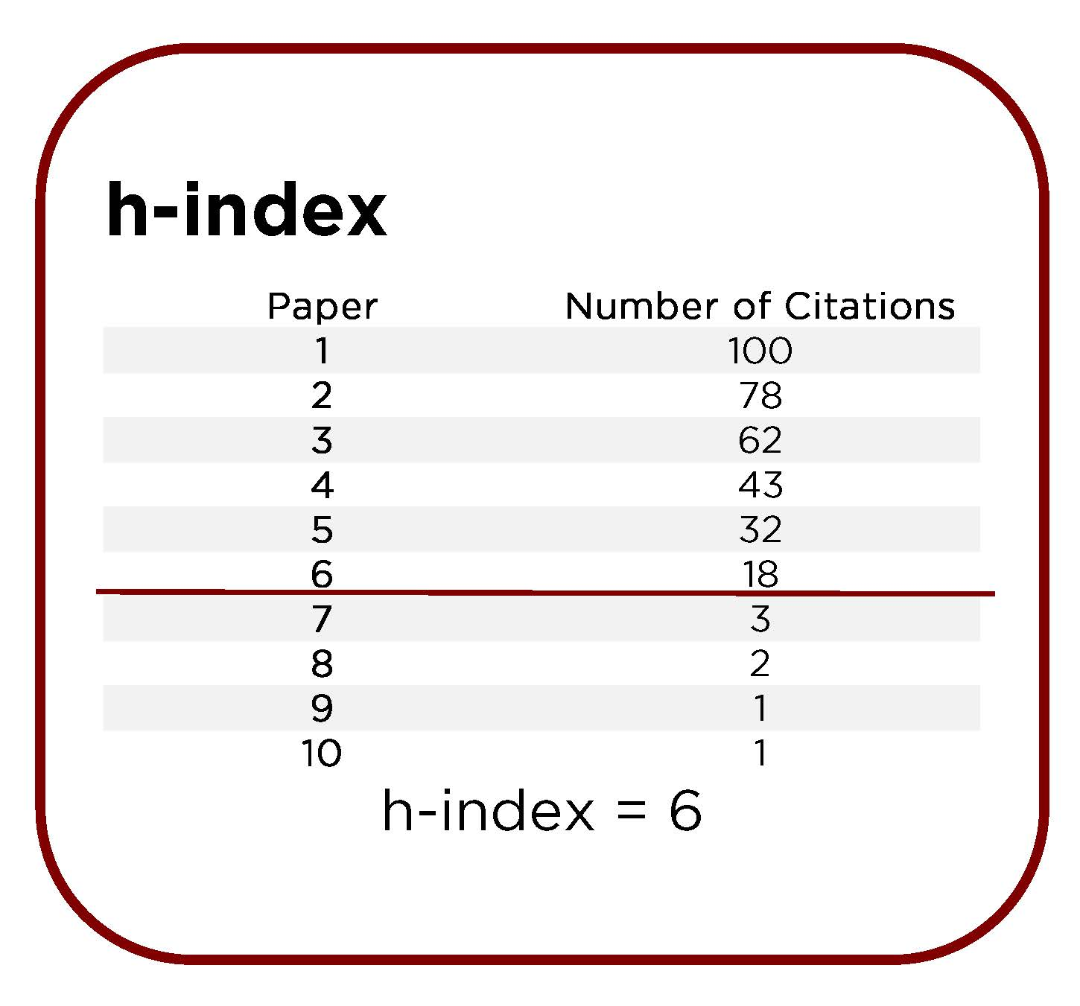
Mikor keres meg biztosan egy kutató minket?
Notes:
Előléptetések, kinevezések, tudományos fokozatszerzés , pályázati tevékenység ami Publ. Menedzsmenten alapuló szolgáltatásunk
[3/2024. Kutatási rektorhelyettesi rendelkezés tudományos publikációs tevékenység nyilvántartásáról]
Tud. Metr tev. Erősödése: egyéni, szervezeti egység, intézményi szinten AÉM, CKK, kutatásértékelés és pályázatértékelő rendszerek támogatása, akkreditációs folyamatok, SDG-célok (Open Alex-repozitórium)

Slide 13
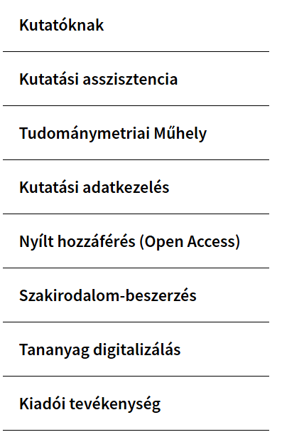
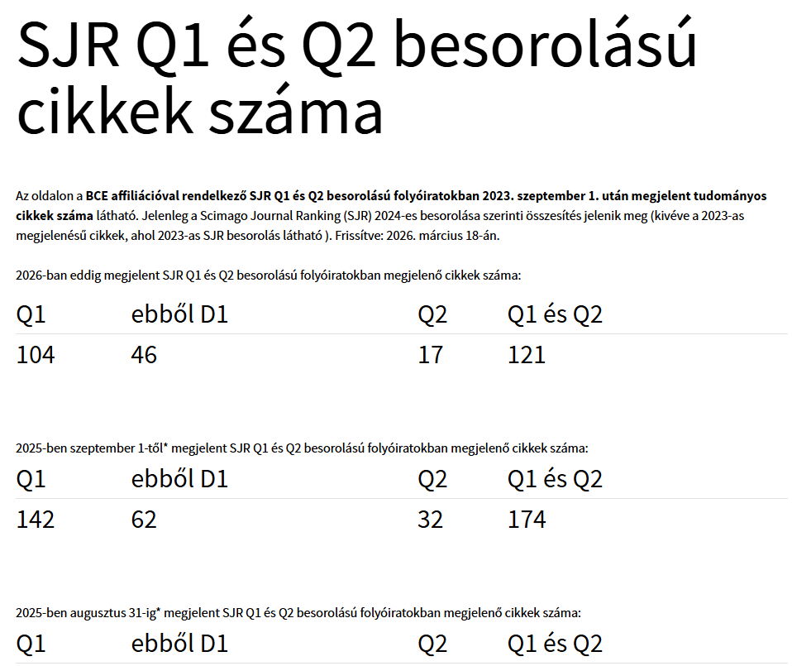
Kutatástámogatás és Tudománymetriai Műhely

Slide 14
Kutatástámogatás és Tudománymetriai Műhely
Kiemelt eredmények 2025.
EQUIS akkreditáció támogatása publikációs adatszolgáltatással és a Kutatási infrastruktúra fejezet összeállításában való részvétel.
A publikációs adatszolgáltatási kör bővítése, az intézetvezetők negyedéves gyakoriságú tájékoztatása a szervezeti egység publikációs eredményeiről.
Minden egyetemi folyóiratot integrálása a könyvtár által üzemeltetett OJS platformra
Kapcsolattartási formák, visszajelzési lehetőségek
Rendszeres személyes és online, emailes egyeztetések (egyetemi pályázatok, kinevezések, MTMT, stb.)
Űrlapok rendszere (szakirodalom beszerzés, adatbázis javaslat, tréningek,)
Intézeti roadshow
Egyetemi testületek, bizottságok, szervezeti egységek (Kutatási Bizottság, Corvinus Highlight, PPK, TTK)
Kommunikációs felületek, LinkedIn…
Notes:
Ügyfélelégedettségi pontszám

Slide 15
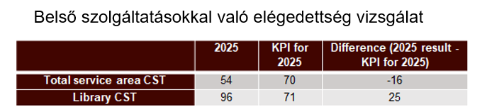

Slide 16

Mit kínálunk az Egyetem hallgatóinak?
Notes:
Szeretettel várjuk őket

Slide 17
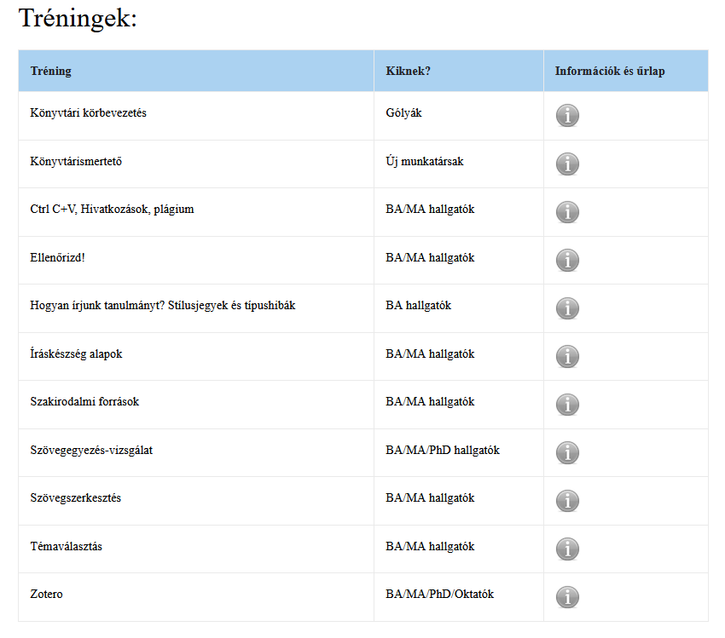
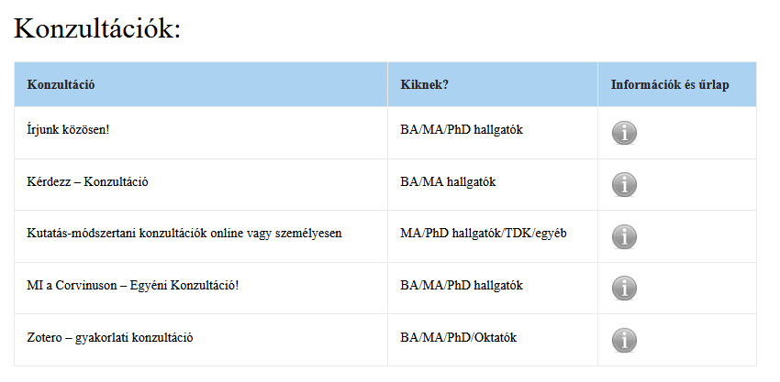
Tanulástámogatás és képzés
Notes:
Tanórába illesztett, első éves tantárgyban, on demand, meghirdetett, tanulmányi szintekhez igazodó

Slide 18

Mi az, amit biztosan szeretnénk elkerülni?

Slide 19
Writing Centerből Student Success Support
Kiemelt eredmények 2025.
Gamifikált tartalmakkal kiegészített e-learning tananyag
Podcast sorozat az Egyetem tudománykommunikációs gyakorlatát bővítő podcast sorozat
Infrastruktúrafejlesztési projekt: inspiratív egyéni és csoportos tanulási terek kialakítása
Képzések kurrikulumba integráltsága
PhD workshopok (AI, academic writing, pályázati lehetőségek)
Kapcsolattartási formák, visszajelzési lehetőségek
Tréning értékelő űrlap
Kívánság napló
QR kód- üzenj a könyvtárnak
Oktatói-Szakfelelősi fórumok
Együttműködés más szervezeti egységekkel (Tehetségmenedzsment Központ, a Doktori Önkormányzattal)
Kérdőívezés helyett UX tevékenység
Projektek tantárgyba épülése

Slide 20
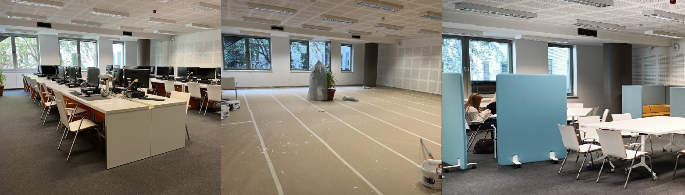
Legyen-e sikítópárna a Könyvtárban?

Slide 21


Slide 22
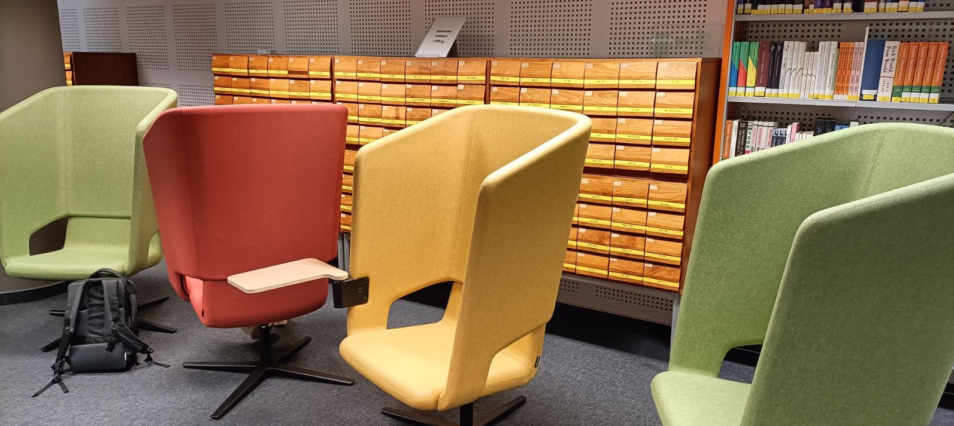

Slide 23
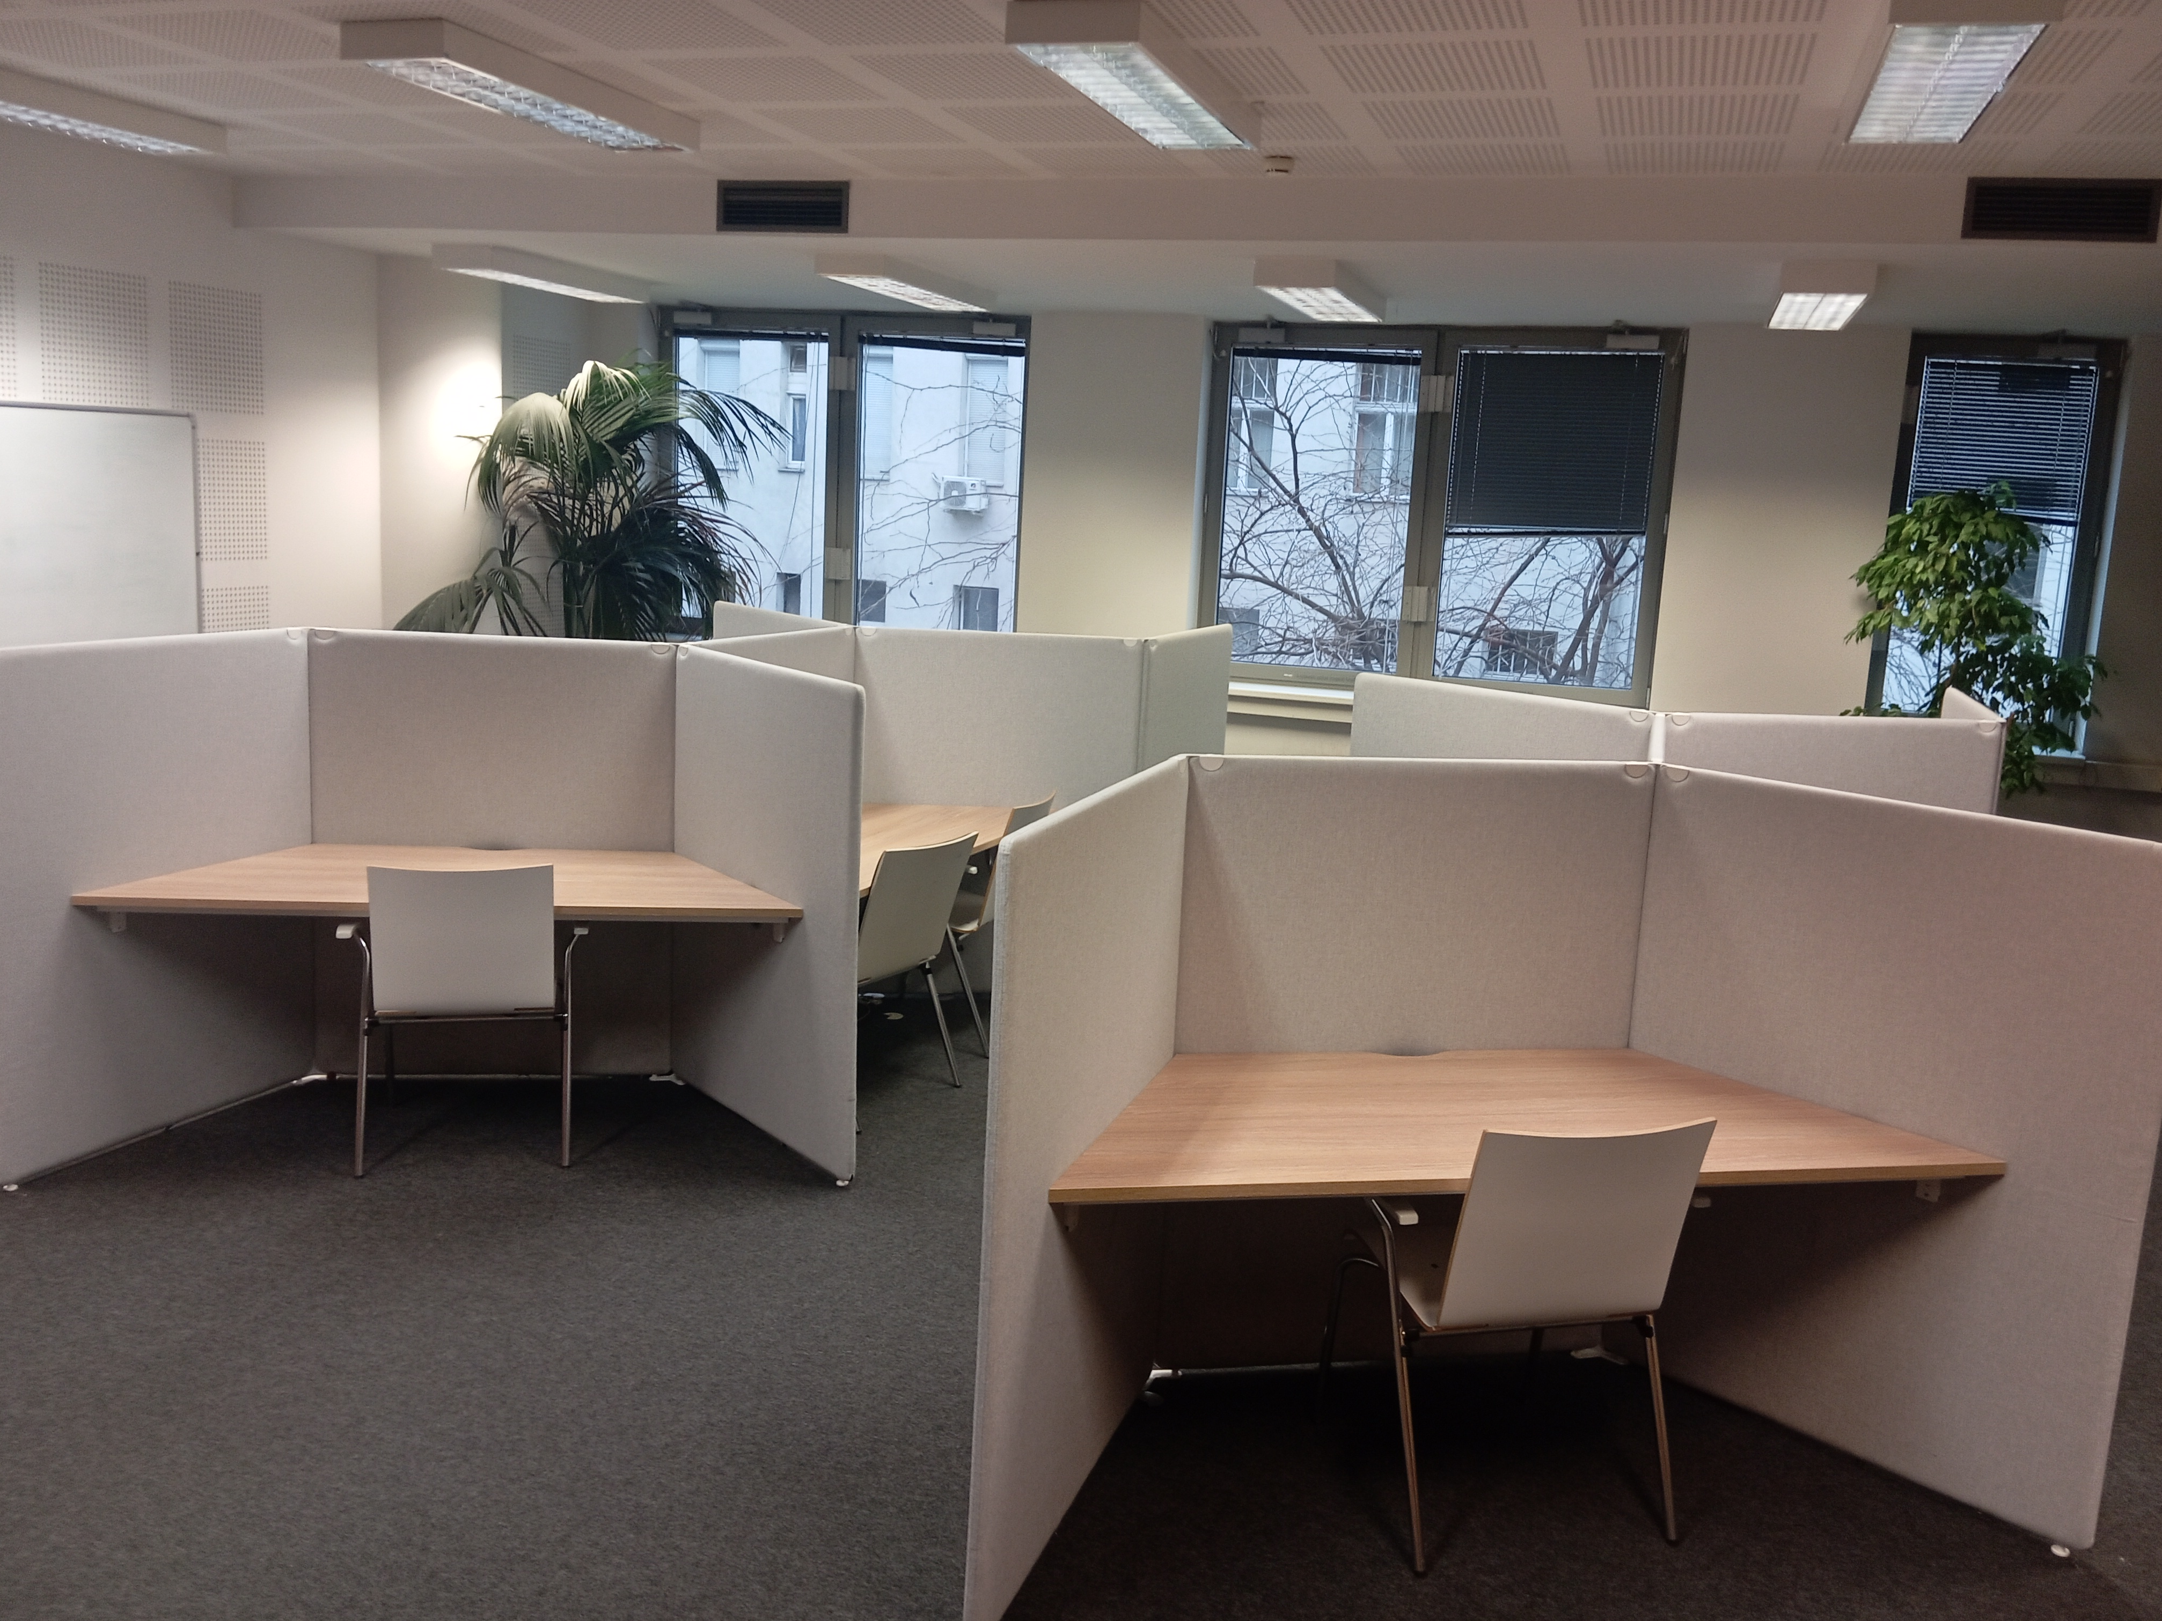

Slide 24

Egyetemi folyamatokba integráltság
Notes:
Személyes kapcsolatok, vezetői hozzáálláson, kezdeményezőkészségen, a szervezeti alkalmazkodókészségen múlik.

Slide 25
Köszönöm a figyelmet!

